Slide 1

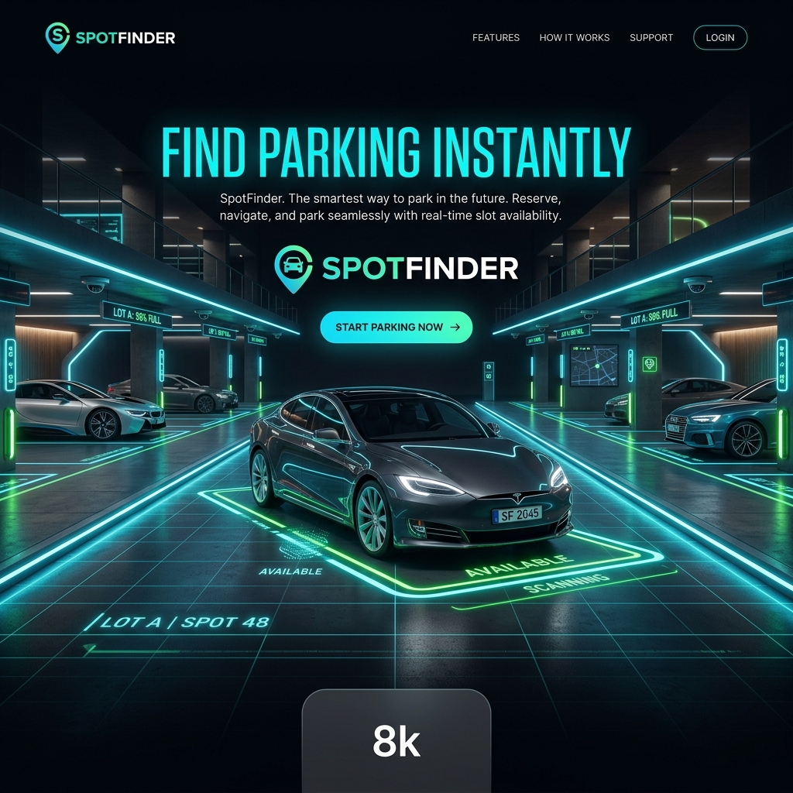
SpotFinder
PROJECT PRESENTATION
Sistem Parkir Cerdas Berbasis IoT dan Web
Solusi untuk membantu pengguna mencari slot parkir, masuk dengan RFID, memantau status secara real-time, dan mengelola pembayaran secara digital.
By: Zahran Al Syafit
Durasi: 10 menit
01 - Cover
0:45

Slide 2
LATAR BELAKANG
Masalah parkir sering terlihat kecil, tetapi dampaknya besar.
Di area ramai, pengguna sering menghabiskan waktu untuk mencari slot kosong. Pengelola juga sulit mengetahui kapasitas, riwayat kendaraan, dan pemasukan secara cepat.
Waktu
Data
Pencarian parkir lebih lama.
Status dan riwayat belum rapi.
Pengguna berputar mencari tempat kosong.
Riwayat parkir dan transaksi tidak terpusat.
Palang masuk masih banyak yang manual.
Pengelola butuh rekap yang cepat dan rapi.
Akses
Laporan
Kontrol masuk-keluar belum otomatis.
Rekap operasional masih lambat.
02 - Masalah
1:00

Slide 3
TUJUAN PROYEK
Membuat parkir lebih cepat, tertata, dan mudah dipantau.
SpotFinder dibuat sebagai prototype smart parking yang menyatukan deteksi slot, autentikasi pengguna, dashboard, wallet, booking, dan laporan.
Real-time Slot
RFID Access
Cashless Wallet
Dashboard Admin
Status slot kosong, terisi, booking, atau pelanggaran terlihat langsung.
Kendaraan masuk melalui verifikasi kartu RFID dan data member.
Saldo, top-up, biaya parkir, dan booking fee dikelola dari aplikasi.
Admin melihat pengguna, transaksi, analytics, chat, dan gate control.
03 - Tujuan
1:00

Slide 4
FITUR UTAMA
Satu sistem untuk pengguna, admin, dan perangkat parkir.
Client Portal
Booking Slot
Admin Panel
Login, registrasi, profil, avatar, saldo, riwayat, dan chat support.
Pengguna bisa memesan slot tersedia dengan biaya booking digital.
Kelola RFID, member, top-up, tarif, analytics, history, dan laporan.
IoT Detection
Auto Gate
AI Voice
ESP32 membaca sensor ultrasonik untuk mendeteksi kendaraan per slot.
Servo membuka dan menutup palang setelah akses disetujui.
Asisten suara memberi notifikasi selamat datang, keluar, dan status sistem.
04 - Fitur
1:00

Slide 5
CARA KERJA
Alur sistem dari pengguna datang sampai keluar parkir.
1. Login
2. Cek Slot
3. Scan RFID
4. Sensor
5. Keluar
Pengguna masuk ke portal client dan mendaftarkan kendaraan.
Dashboard menampilkan slot kosong dan rekomendasi slot terbaik.
ESP32 mengirim UID ke server untuk verifikasi akses.
Ultrasonik mendeteksi kendaraan dan memperbarui status slot.
Biaya dihitung otomatis, riwayat tersimpan, dan struk bisa dicetak.
05 - Alur
1:00

Slide 6
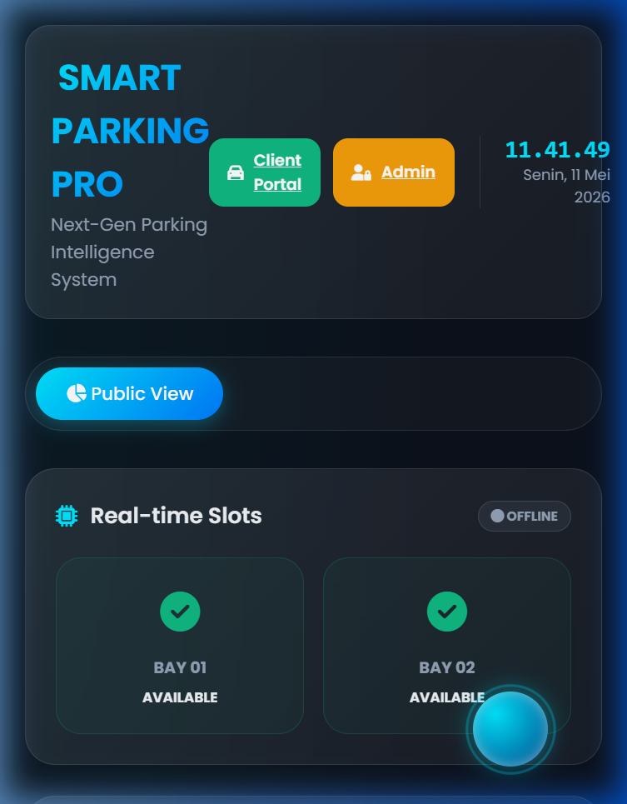
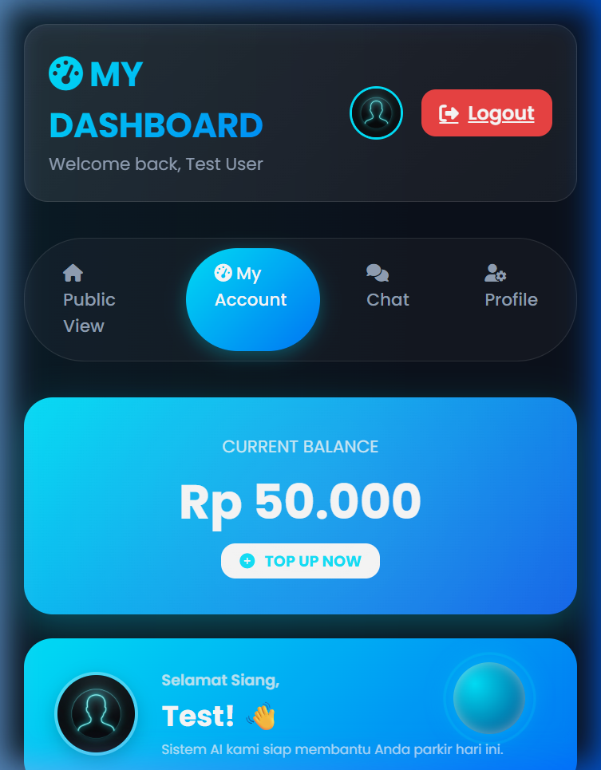
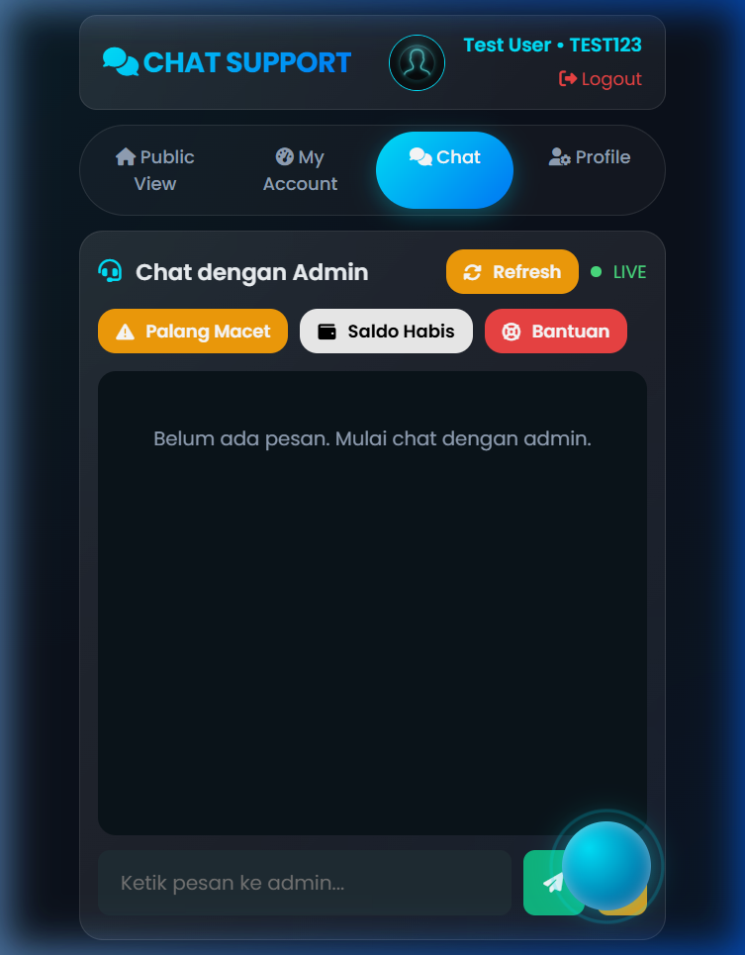
TAMPILAN APLIKASI
Antarmuka dibuat agar status parkir mudah dibaca.
Smart Dashboard
Client Portal
AI Support Chat
Slot, okupansi, aktivitas, statistik.
Saldo, booking, riwayat, profil.
Bantuan client dan admin.
06 - UI
1:00

Slide 7
TEKNOLOGI
Komponen web dan hardware saling terhubung melalui API.
Backend memakai PHP dan MySQL. Frontend memakai HTML, CSS, JavaScript, jQuery, dan Chart.js. Perangkat memakai ESP32, RFID RC522, sensor ultrasonik, OLED, LED, buzzer, dan servo palang.
API Integration
Endpoint menghubungkan web app dengan ESP32.
PHP + MySQL untuk backend dan database.
ESP32 mengirim status sensor ke server.
RFID RC522 untuk identifikasi member.
Servo, LED, buzzer, dan OLED untuk prototype.
ElevenLabs TTS untuk notifikasi suara.
Database Tables
users, sensor_status, parking_history, settings, topup_requests.
Scalable Idea
Bisa dikembangkan ke banyak slot, QRIS asli, dan plat recognition.
07 - Teknologi
1:00

Slide 8
CARA PENGGUNAAN SAAT DEMO
Urutan demo yang aman untuk presentasi 10 menit.
Untuk Client
Untuk Admin
1. Buka Client Portal.
2. Login atau registrasi kendaraan.
3. Lihat saldo dan slot real-time.
4. Booking slot kosong.
5. Gunakan chat support jika perlu.
1. Login admin.
2. Lihat dashboard slot dan aktivitas.
3. Approve top-up atau tambah RFID.
4. Cek analytics dan history.
5. Gunakan gate control untuk palang.
08 - Demo
1:15

Slide 9
KELEBIHAN DAN MANFAAT
SpotFinder memberi nilai untuk pengguna dan pengelola.
Efisien
Terdokumentasi
Modern
Bisa Dikembangkan
Mengurangi waktu mencari parkir karena status slot terlihat.
Masuk, keluar, booking, top-up, dan biaya tercatat otomatis.
Mendukung wallet, chat, voice notification, dan analytics.
Bisa ditambah banyak slot, QRIS asli, dan kamera plat nomor.
Pengguna mendapat pengalaman parkir yang lebih cepat dan jelas. Admin mendapat data operasional, transaksi, dan kontrol perangkat dalam satu tempat.
09 - Manfaat
1:00

Slide 10
PENUTUP
Parkir lebih pintar, data lebih rapi, pengalaman lebih cepat.
SpotFinder membuktikan bahwa masalah parkir bisa diselesaikan dengan kombinasi web app, database, IoT, dan desain penggunaan yang jelas.
Terima kasih
10 - Closing
1:00

